Slide 1
Nutrasetikal

Slide 2
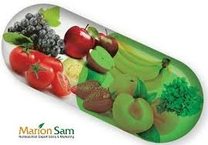
Pendahuluan
Nutrasetikal : jenis makanan yang memiliki manfaat untuk kesehatan secara medis, termasuk pencegahan dan pengobatan penyakit
Istilah ini diperkenalkan di akhir tahun 1980an oleh Stephen Defelice, M.D., pendiri dan ketua foundation for innovation in Medicine
Makanan seperti ini sering disebut functional food, komponennya memberikan manfaat untuk kesehatan

Slide 3
dalam beberapa tahun terakhir, komposisi makanan telah dibuktikan secara ilmiah dapat menyebabkan penyakit berkaitan dengan gaya hidup, namun makanan juga diyakini dapat menyembuhkan penyakit

Slide 4
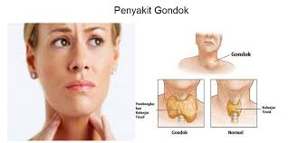
Th 1900an, pabrik makanan AS menambahkan yodium ke dalam garam mencegah penyakit gondok
Para peneliti menemukan ratusan senyawa yang memiliki fungsi kesehatan bagi tubuh sebagai temuan baru di bidang fitokimia (zat kimia tanaman non –nutritive yang memiliki khasiat perlindungan atau khasiat pencegah penyakit ) didalam makanan.
Minat konsumen terhadap hubungan antara makanan dan kesehatan meningkatkan permintaan informasi tentang nutrasetikal.

Slide 5
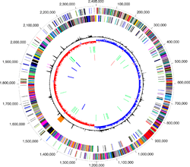
Nutrisetikal di Era Post Genomik
Hasil penelitian membuktikan bahwa buah –buahan dan sayur –sayuran dapat melindungi tubuh dari penyakit kanker dan kardiovaskuler karena mengandung antioksidan β–carotene dan asam askobat
Terdapat tiga faktor yang akan mempengaruhi kerja nutrasetika dalam tubuh:
variabilitas dosis yang dikonsumsi dalam makanan akibat factor –factor jenis kelamin, usia, lingkungan, dan lain-lain
Perbedaan paling nyata adalah kompleksitas kimia dalam makanan, kemungkinan sinergi, antagonism mutual, dan jenis interaksi lainnya diantara unsure pokok makanan

Slide 6
Genomika Fungsional sangat membantu dalam penelitian nutrasetikal dalam menjabarkan profil ekspresi gen secara global yang diinduksi oleh zat kimia dalam makanan sehingga memberikan gambaran mekanisme zat tersebut
Teknologi cDNA dan microarray digunakan untuk mengetahui ekspresi gen yang diatur oleh zat-zat kimia dari makanan.
Penemuan reseptor vitamin D oleh Hussler dan Norman pada tahun 1969 adalah salah satu contoh yang paling penting untuk faktor transkripsi yang secara langsung mengubah zat dalam makanan

Slide 8
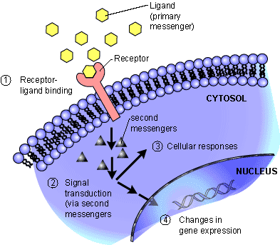
Interaksi antara reseptor –ligand merupakan landasan utama dalam nutrasetikal
Makanan mengandung banyak zat yang dapat mengikat reseptor, dan secara fungsional mengubah reseptor dan mendorong terjadinya respon biologis
Asam eicosapentaenoat (EPA) yang terkandung didalam minyak ikan adalah suatu receptor ligand yang akan mengaktivasi proliferasi peroksisom dalam sel
Thea flavin yang terkandung didalam teh adalah inhibitor untuk antiapoptotic Bcl-2
Kurkumin dan asam ursolat menjadikan jalur apoptosis intrinsic dalam sel –sel tumor sebagai sasaran

Slide 9
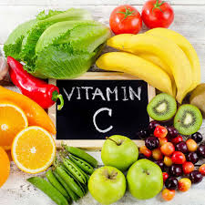
Nutrien yang paling banyak dikenal adalah yang mengandung antioksidan dan vitamin
Asupan vitamin E yang tinggi didalam makanan dapat mencegah penyakit Parkinson
vitamin C yang mengandung antioksidan, asam dihidro –askorbat yang dapat menembus penghambat darah otak dengan mudah sehingga peningkatan Uptake antioksidan didalam system syaraf pusat
Jadi sebagaian ahli merasa bahwa proses ini berpotensi membantu pengobatan penyakit Alzheimer
Kombinasi vitamin E, C,dan beta carotene berguna untuk menurunkan oksidasi lipoprotein rendah dan selanjutnya menurunkan resiko aterokslerosis.

Slide 10
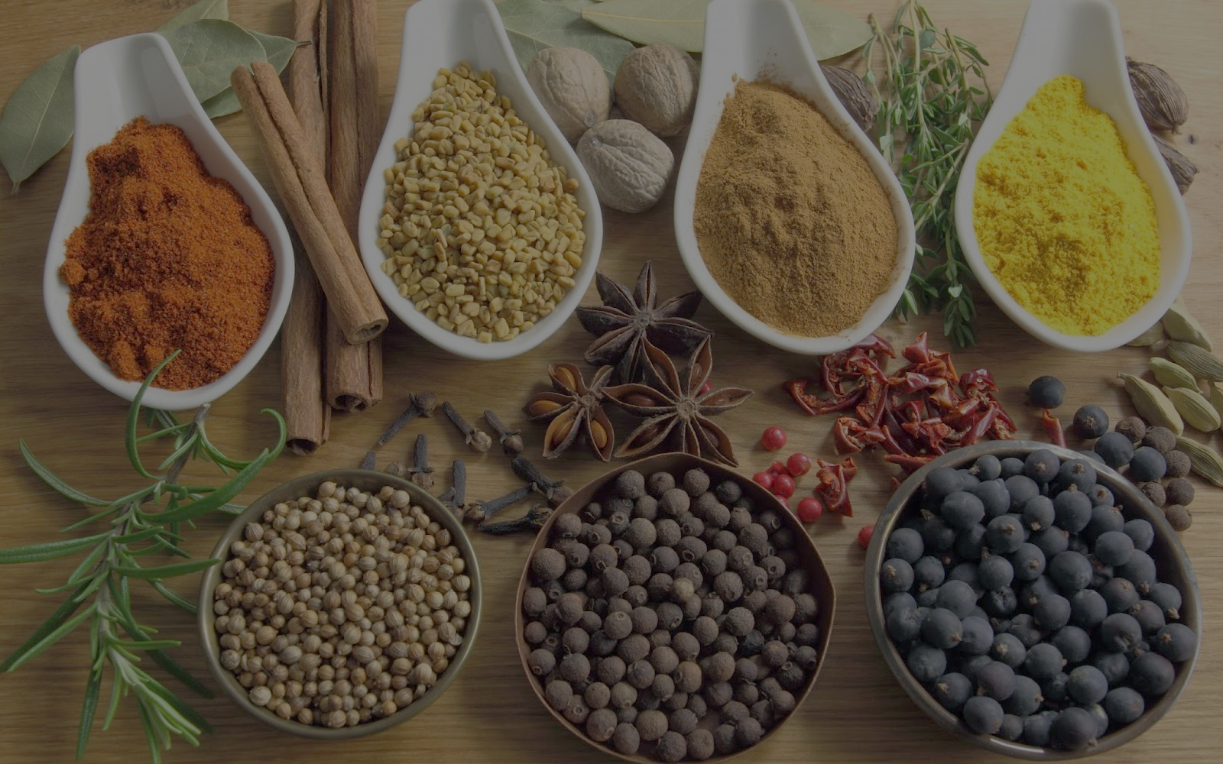
Banyak Produk bahan alam popular dari pengobatan rakyat, dengan kemampuan yang telah diketahui namun tanpa marker
Strandarisasi didasarkan kepada formulasi dan proses ekstraksi atas dasar penggunaan secara tradisional
Integrasi formulasi –formulasi semacam ini dari nutrasetikal tradisional ke nutrisetikal global adalah rumit, khususnya dari perspektif analitik penggolongan fitokimia dan konsistensi kualitas
MakananSuplemen makanan juga dikembangkan untuk mengatasi berbagai jenis penyakit

Slide 11
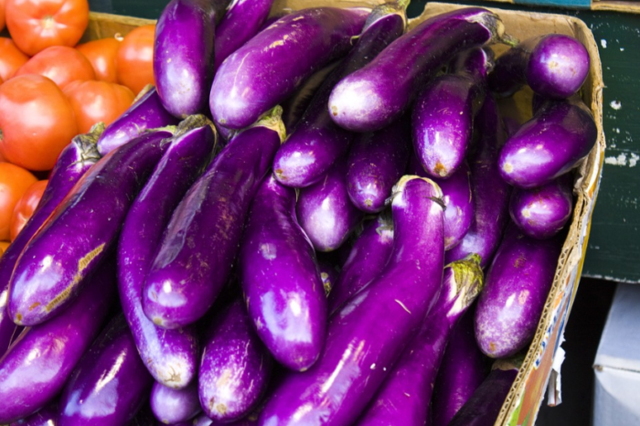
Fitokimia
Merupakan bahan kimia kompleks yang di temukan didalam tanaman, terutama buah-buahan dan sayuran
fitokimia yang memiliki khasiat antioksidan cenderung bewarna terang karena mengandung cromofor, yakni sejumlah karbon single-bonded dan double-bonded yang saling bertukar-tukar
kromofor adalah suatu gugus yang tidak terhubung dengan gugus lain, yang menampakkan spektrum absorpsi karakteristik pada daerah sinar UV-sinar tampak (l>200 nm)

Slide 12
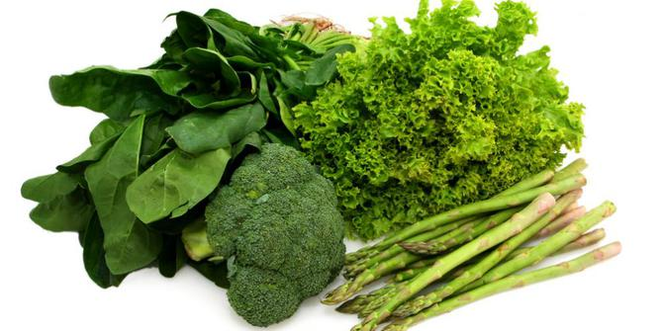
Sayuran bewarna hijau gelap mengandung paling banyak klorofil; dan sayuran yang paling banyak mengandung klorofil paling banyak antioksidan .

Slide 13
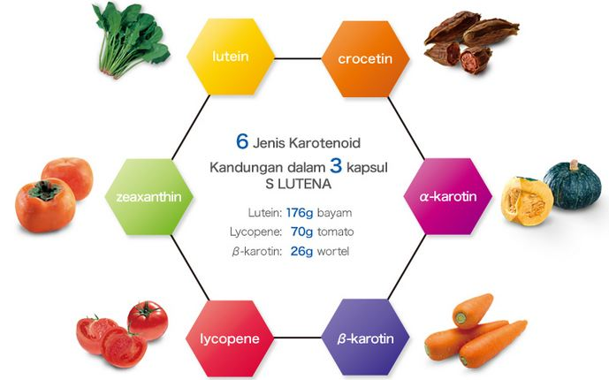
Fitokimia : Karotenoid
Karotenoid membuat jagung menjadi kuning, wortel jingga-kemerahan, dan tomat bewarna merah
Sekitar separuh dari 50 karotenoid di dalam makanan diserap ke dalam aliran darah
Hanya beberapa karoten yang bisa diubah menjadi Vitamin A
karoten dapat melindungi dari kanker hati dan kanker paru-paru
Pemanasan, pemotongan, atau pencicangan sayuran dapat melepaskan karotenoid
Karotenoid tidak larut dalam air, dan mudah di serap minyak
Di dalam aliran darah, karotenoid diangkut ke dalam partikel kolesterol yang paling kaya akan lipid ( LDL ).

Slide 14
β karoten dan α carotene
β-caroten dapat diubah menjadi vitamin A ( Retinol ) oleh tubuh untuk kesehatan mata, system imun, kulit dan selaput lender
β -caroten merupakan suatu antioksidan yang melindungi tubuh dari radikal bebas
α-carotene adalah sejenis senyawa di dalam buah-buahan dan sayuran bewarna, bersama β -caroten merupakan precursor dalam mengubah caroten mejadi Vitamin A, dan sebagai antioksidan untuk mencegah kerusakan sel akibat radikal bebas

Slide 15
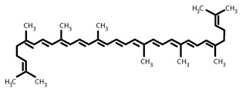
Licopen
bahan fitokimia yang disintesis oleh tanaman dan mikroorganisme
Manusia tidak dapat membuat licopen, jadi harus mengkonsumsi buah-buahan
Dikenal sebagai antioksidan, peranannya menonaktifkan radikal bebas
licopen memiliki kemampuan mengikat oxygen bebas, dua kali lipat dari kemampuan b-caroten dan 10 kali lipat dari kemampuan B-tocoferol
Mengatur komunikasi gap-junction antar sel
Berperan dalam sejumlah reaksi kimia yang dapat mencegah karsinogenesis dan antogenesis denganmelindungi biomolekul penting untuk sel, termasuk lipid, protein, dan DNA.

Slide 16
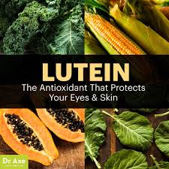
Lutein dan Zeaxanthin
Lutein adalah suatu xantofil dan satu dari 600 karotenoid yang ada di dalam sayuran berdaun hijau seperti bayam dan kangkung sebagai antioksidan dan berperan sebagai nutrisi mata
Zeaxanthin merupakan salah satu karotenoid alcohol yang paling sering ditemukan di alam berperan dalam melawan radikal bebas yang berkaitan dengan stres oksidatif dan kerusakan retina, sehingga dapat membantu dalam mencegah katarak

Slide 17
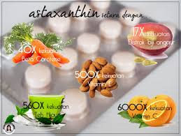
Karotenoid; Astaxanthin
Astaxanthin tidak ubah menjadi vitamin A di dalam tubuh manusia, igunakan untuk membantu mengatasi penyakit degenerasi manula, nyeri otot, rheumatoid arthritis, kulit keriput, dan kerusakan kulit akibat paparan sinar ultraviolet

Slide 18
Terapi dengan antioksidan
Anti Oksidan merupakan suatu senyawa yang dapat memperlambat atau mencegah kerusakan yang di sebabkan oleh radikal bebas untuk mengatasi kerusakan yang di sebabkan oleh radikal bebas, tubuh memiliki suatu antioksidan endogen,disamping antioksidan endogen tubuh juga memerlukan antioksidan dari luar
antioksidan merupakan donor electron yang sangat kuat dan bereaksi dengan radikal bebas dengan konsentrasi yang relative kecil
antioksidan dalam makanan berupa molekul tambahan seperti zinc dan vitamin tertentu sangat penting untuk mempertahankan system penangkapan radikal bebas, kapasitas biosintesis, membrane, enzim, dan DNA
Antioksidan ditemukan di dalam minyak sayur,seperti minyak kedele,minyak kanola,minyak jagung,minyak gandum,minyak palem dll

Slide 20
Jenis –jenis produk bahan alam yang digunakan sebagai nutrasetikal :
1.Produk bahan alam yang distandarisasi dengan kemampuan dan marker yang telah diketahui. Standarisasi berdasarkan kepada kandungan fitokimia dengan metodemetode analitik untuk mendukungnya.
2. Produk bahan alam dengan kemampuan dan marker yang telah diketahui , namun belum ada standarisasi.

